Slide 1
MATEMAATTISIA MALLEJA I
Mab 3
Meri Sirkeinen
Siikajoen lukio

Slide 2
Kurssisuunnitelma
Sisältö
1. Mallintaminen koordinaatistossa
Pistejoukko koordinaatistossa 2h
Funktio 2h
2. Lineaarinen malli
Kulmakerroin ja suoran yhtälö 2h
Suoran yhtälön määrääminen 2h
Suorien leikkauspiste 1h
Suorien yhdensuuntaisuus ja kohtisuoruus 2h

Slide 3
3. Eksponentiaalinen malli
Eksponenttifunktio 1h
Eksponenttiyhtälö 2h
Eksponenttiyhtälön sovelluksia 1h
Potenssiyhtälö 2h
Eksponenttifunktio matemaattisena mallina 1h
4. Kertaus
Kertaus 1-2h
Yhteensä 19h

Slide 4
Arviointi
Arvioinnin lähtökohta on kokeesta saatu arvosana + tuntiaktiivisuus + tehdyt kotitehtävät. (Merkitään listaan: 80%=3p., 60%=2p. ja 30%=1p. Pisteet lisätään kokeen pistemäärään).
Kurssiarvosanaan vaikuttaa lisäksi tuntiaktiivisuus, asenne ja poissaolot.
Tämän ns. jatkuvan näytön perusteella voi arvosana laskea 1 tai nousta 1-2 numerolla!

Slide 5

ALKUTESTI

Slide 6
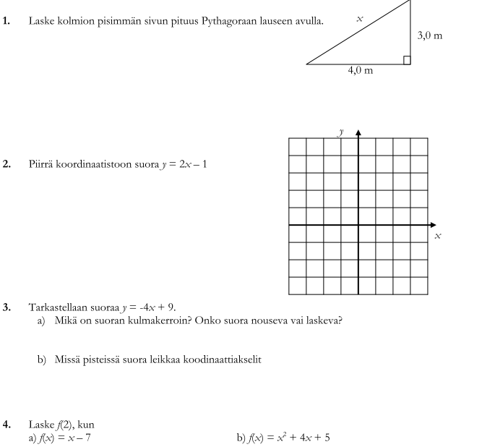

Slide 7
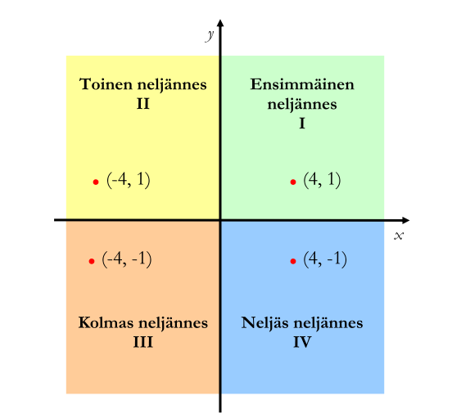
KOORDINAATISTO
Koordinaattiakselit erottavat koordinaatistosta neljä osaa, joita kutsutaan neljänneksiksi

Slide 8
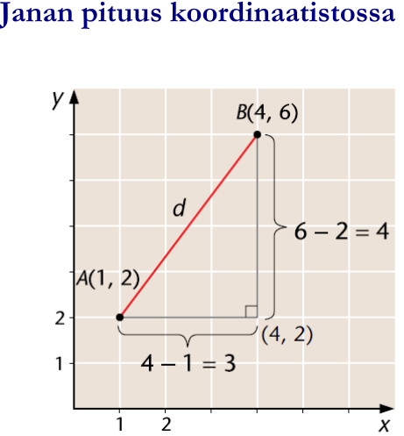

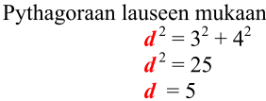
eli

Slide 9
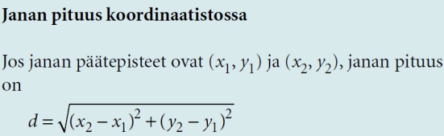
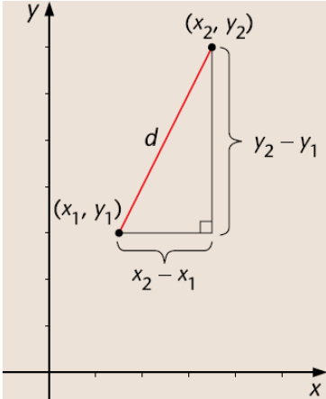
Maol s. 36

Slide 10
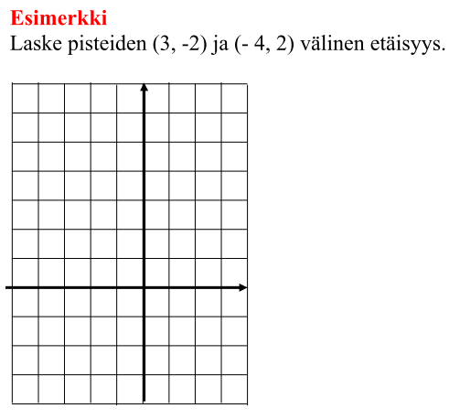

Slide 11
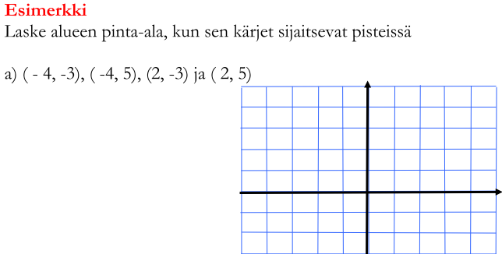

Slide 12
Tehtäviä: s. 14: 2, 3, 4, 6

